Slide 1
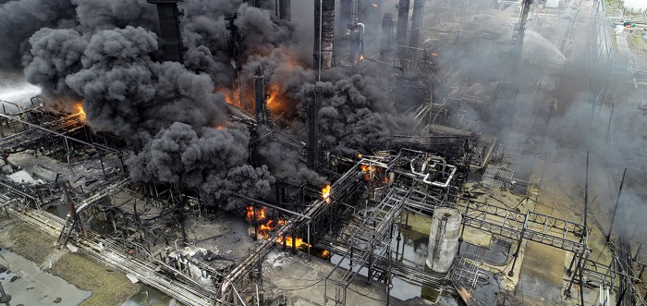
Quelles réponses apporte le droit face aux risques auxquels s’expose l’entreprise ?
CHAPITRE 3
Notes:
© Copyright Showeet.com – Free PowerPoint Templates

Slide 2
PLAN DE COURS
01
DEFINITIONS
04
LA RESPONSABILITE CIVILE ET PENALE (RC ET RP)
02
LES TYPES DE RISQUES
05
LES PRINCIPES DES RC ET RP
03
L’INEXECUTION DU CONTRAT
06
EXERCICES
Notes:
© Copyright Showeet.com – Free PowerPoint Templates

Slide 3
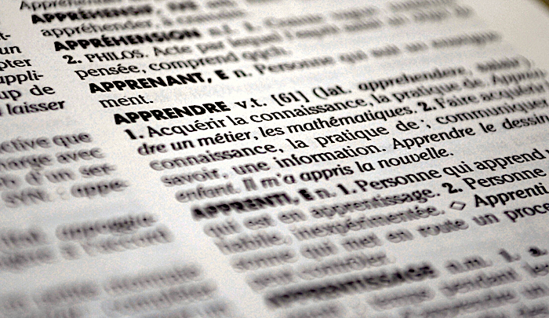
DEFINITIONS
01
Ce que l'on conçoit bien s'énonce clairement, Et les mots pour le dire arrivent aisément.
Notes:
© Copyright Showeet.com – Free PowerPoint Templates

Slide 4
Définitions
Risque d’entreprise : Désigne l’incertitude liée aux activités économiques. Les risques peuvent entraîner des pertes financières, mais aussi des atteintes à la réputation ou même des sanctions légales.
Inexécution du contrat : Elle se produit lorsqu'une des parties (entreprise, client, fournisseur) ne respecte pas les obligations convenues dans le contrat.
Responsabilité civile : Obligation de réparer un dommage causé à autrui. Elle peut être contractuelle (issue d’un contrat) ou extracontractuelle (indépendante de tout contrat).
Responsabilité pénale : Sanction infligée à une personne pour avoir commis une infraction à la loi pénale.
Notes:
© Copyright Showeet.com – Free PowerPoint Templates

Slide 5
Définitions
Responsabilité civile contractuelle : Obligation de réparer les conséquences d’un dommage résultant de la non-exécution ou de la mauvaise exécution d’un contrat.
Responsabilité civile extracontractuelle : Obligation de réparer un dommage causé à autrui en dehors de toute relation contractuelle.
Notes:
© Copyright Showeet.com – Free PowerPoint Templates

Slide 6

LES TYPES DE RISQUES
02
Le risque désigne l’ensemble des événements imprévus qui peuvent nuire à l’activité d’une entreprise et compromettre son bon fonctionnement.
Notes:
© Copyright Showeet.com – Free PowerPoint Templates

Slide 7

1 image says more
…than a thousand words
Notes:
© Copyright Showeet.com – Free PowerPoint Templates

Slide 8
Les types des risques
Risque économique : Concerne les fluctuations économiques qui peuvent impacter l’entreprise (les crises économiques, l’augmentation des prix des matières 1ere, la diminution de la demande client…)
Risque financier : Se rapporte aux difficultés financières que l’entreprise peut rencontrer, comme l’incapacité de rembourser ses dettes ou de financer ses opérations.
Risque technologique : Une panne technologique ou une cyberattaque peut paralyser l’activité de l’entreprise.
Notes:
© Copyright Showeet.com – Free PowerPoint Templates

Slide 9
Les types des risques
Risque juridique : Survient lorsque l’entreprise ne respecte pas les lois et règlements, ce qui peut entraîner des amendes, des sanctions ou des litiges judiciaires.
Risque de reputation : L’image d’une entreprise est cruciale. Un scandale ou une mauvaise publicité peut ternir cette image, affectant ses relations avec ses clients et partenaires à long terme.
Risque écologique : Le risque écologique fait référence aux menaces liées à l’impact environnemental des activités de l’entreprise.
Notes:
© Copyright Showeet.com – Free PowerPoint Templates

Slide 10
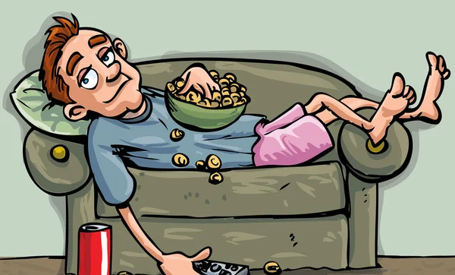
L’INEXECUTION DU CONTRAT
03
Survient lorsqu'une des parties ne respecte pas les engagements qu'elle a pris dans un contrat.
Notes:
© Copyright Showeet.com – Free PowerPoint Templates

Slide 11

L’inexécution du contrat
L’inexécution peut être :
Totale
Partielle
Défectueuse
Notes:
© Copyright Showeet.com – Free PowerPoint Templates

Slide 12
L’inexécution du contrat
Inexécution totale
Une des parties n’a pas du tout rempli l’obligation prévue dans le contrat.
Exemple : Si une entreprise de transport s’engage à livrer des marchandises à une date précise et ne livre rien du tout.
Inexécution partielle
L’obligation a été partiellement remplie, mais de manière insuffisante.
Exemple : Si un prestataire s’engage à livrer 100 ordinateurs à une entreprise, mais n’en livre que 60, il s'agit d'une inexécution partielle. L'obligation est remplie en partie, mais pas respectée.
Notes:
© Copyright Showeet.com – Free PowerPoint Templates

Slide 13

L’inexécution du contrat
Exécution défectueuse
L'obligation est effectivement remplie, mais de manière incorrecte ou non conforme aux termes du contrat.
Exemple : Si un constructeur livre un bâtiment comme convenu, mais que celui-ci présente de graves défauts (mauvaise isolation, non-conformité aux normes de sécurité), il s’agit d’une exécution défectueuse.
Notes:
© Copyright Showeet.com – Free PowerPoint Templates

Slide 14
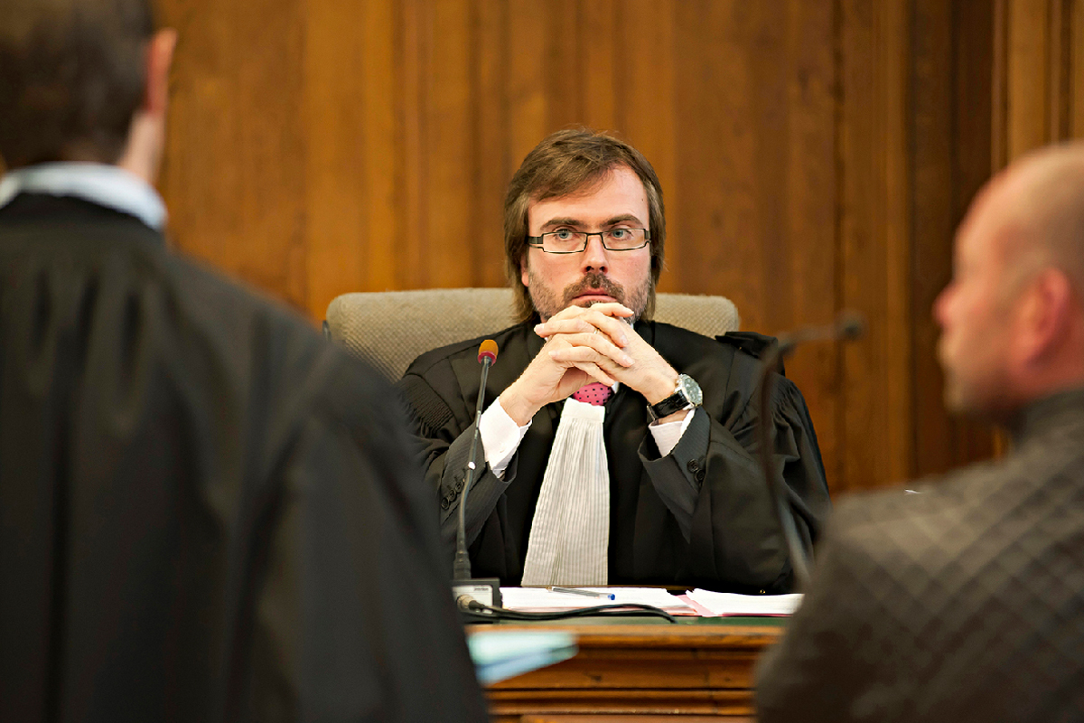
L’inexécution du contrat
Les conséquences juridiques :
Exécution forcée
Résolution du contrat
Dommages et intérêts
Notes:
© Copyright Showeet.com – Free PowerPoint Templates

Slide 15
L’inexécution du contrat
1- Exécution forcée : Si une partie refuse d’exécuter ses obligations, l'autre partie peut demander à un juge d'ordonner l’exécution forcée du contrat.
Exemple : Si une entreprise de construction cesse de travailler sur un chantier avant d’avoir terminé, le client peut saisir le juge pour forcer l’entreprise à reprendre les travaux conformément au contrat.
Notes:
© Copyright Showeet.com – Free PowerPoint Templates

Slide 16
L’inexécution du contrat
2- Résolution du contrat : Cela signifie que le contrat est annulé rétroactivement, et les parties sont remises dans l'état où elles étaient avant la conclusion du contrat (restitution des sommes versées, des biens échangés, etc.).
Exemple : Si un restaurateur commande une grande quantité de nourriture pour un événement spécial, et que le fournisseur n’en livre pas la totalité à temps, le restaurateur peut décider de résoudre le contrat, puisqu’il ne peut plus honorer l'événement.
Notes:
© Copyright Showeet.com – Free PowerPoint Templates

Slide 17
L’inexécution du contrat
3- Dommages et intérêts : L’objectif est de réparer le dommage subi et de remettre la victime dans la situation où elle se serait trouvée si le contrat avait été correctement exécuté.
Exemple : En 2017, Apple a dû verser des dommages et intérêts à une entreprise chinoise, BYD, après avoir violé un contrat lié à la fabrication de composants électroniques. Le tribunal a ordonné à Apple de compenser BYD pour le préjudice financier causé.
Notes:
© Copyright Showeet.com – Free PowerPoint Templates

Slide 18
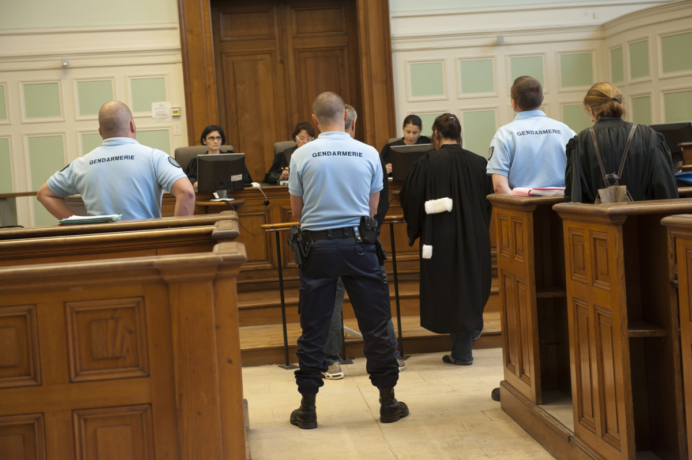
RESPONSABILITE CIVILE ET PENALE
04
La RC vise à réparer un dommage, tandis que la RP vise à punir une infraction à la loi, en imposant des sanctions.
Notes:
© Copyright Showeet.com – Free PowerPoint Templates

Slide 19
Qui casse paie…
Responsabilité civile
Notes:
© Copyright Showeet.com – Free PowerPoint Templates

Slide 20
RESPONSAB. CIVILE
On distingue deux grandes formes de responsabilité civile :
Contractuelle
Extracontractuelle
Notes:
© Copyright Showeet.com – Free PowerPoint Templates

Slide 21

RESPONSAB. CIVILE
1-Responsabilité civile contractuelle
Elle naît lorsqu'une partie ne respecte pas les engagements pris dans un contrat et cause un dommage à l'autre partie.
Notes:
© Copyright Showeet.com – Free PowerPoint Templates

Slide 22

EXEMPLE : Bel ti kaz
YOUR LOGO
Notes:
© Copyright Showeet.com – Free PowerPoint Templates

Slide 23
RESPONSAB. CIVILE
1-Responsabilité civile contractuelle
Bèl ti kaz est engagée pour construire une maison clé en main pour un particulier. Le contrat stipule l’utilisation de matériaux de qualité.
Toutefois, pour réduire les coûts, l’entreprise utilise un béton de moindre qualité sans en informer le client. Quelques mois après la livraison, des fissures apparaissent dans les murs, et des problèmes d'humidité se manifestent dans toute la maison.
Notes:
© Copyright Showeet.com – Free PowerPoint Templates

Slide 24

RESPONSAB. CIVILE
1-Responsabilité civile contractuelle
Dans cette situation, Bel ti kaz sera tenue pour responsable sur le plan contractuel, car elle a mal exécuté ses obligations en utilisant des matériaux inférieurs à ceux prévus dans le contrat.
En conséquence, elle devra indemniser le client pour les dommages causés, incluant les réparations des murs fissurés, les éventuels travaux d'étanchéité, et même un dédommagement pour les désagréments subis par le client, comme l’impossibilité d’habiter dans la maison pendant les réparations.
Notes:
© Copyright Showeet.com – Free PowerPoint Templates

Slide 25

RESPONSAB. CIVILE
1-Responsabilité civile contractuelle
OBLIGATION DE MOYEN ET DE RÉSULTAT
Notes:
© Copyright Showeet.com – Free PowerPoint Templates

Slide 26
RESPONSAB. CIVILE
1-Responsabilité civile contractuelle
Obligation de moyen
Une obligation de moyen se produit lorsque la partie s'engage à mettre en œuvre tous les moyens raisonnables pour parvenir à un résultat, sans garantir que ce résultat sera effectivement atteint.
Exemple : Un médecin, en soignant un patient, s’engage à tout mettre en œuvre pour guérir ce dernier. Cependant, si malgré ses efforts et les soins apportés, le patient ne guérit pas, le médecin ne sera pas responsable, sauf s'il peut être prouvé qu'il a commis une faute dans l'exécution des soins.
Notes:
© Copyright Showeet.com – Free PowerPoint Templates

Slide 27
RESPONSAB. CIVILE
1-Responsabilité civile contractuelle
Obligation de résultat
Une obligation de résultat intervient lorsqu’une partie s’engage à atteindre un résultat précis et déterminé. Si le résultat n’est pas atteint, la partie engagée est automatiquement tenue responsable, sauf si elle prouve qu’un événement de force majeure ou une circonstance exceptionnelle l’a empêchée de tenir son engagement.
Exemple : Un transporteur de marchandises s’engage à livrer un colis à une date et une heure précises. S'il ne le fait pas ou si le colis arrive endommagé, le transporteur sera automatiquement tenu pour responsable car il est soumis à une obligation de résultat.
Notes:
© Copyright Showeet.com – Free PowerPoint Templates

Slide 28

RESPONSAB. CIVILE
2-Responsabilité civile EXTRAcontractuelle
Elle découle d’un acte fautif qui cause un dommage à autrui en dehors de tout contrat. Autrement dit, il n’y a pas besoin d’un lien contractuel pour engager cette responsabilité. Il suffit qu’un comportement (une faute, une négligence) cause un dommage à quelqu’un.
Notes:
© Copyright Showeet.com – Free PowerPoint Templates

Slide 29
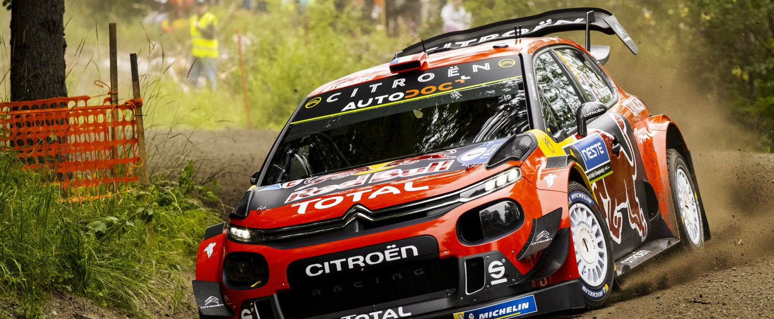
EXEMPLE : JOEL PILOTE DANS LES MAMELLES
YOUR LOGO
Notes:
© Copyright Showeet.com – Free PowerPoint Templates

Slide 30
RESPONSAB. CIVILE
2-Responsabilité civile EXTRAcontractuelle
Joël est livreur de médicaments pour une entreprise située à Jarry. Un vendredi après-midi, son employeur lui demande de livrer une commande urgente à une pharmacie située à Bouillante, à près de 60 km de là. Il est déjà 15h, et Joël est contrarié, car il avait prévu de retrouver ses amis à 17h à la marina du Gosier pour boire une bière. Pressé par l'envie de ne pas être en retard, Joël décide de rouler à une vitesse excessive et de manière imprudente dans la route des mamelles.
En chemin, il provoque un accident de la route en perdant le contrôle de son véhicule à cause de sa conduite dangereuse, percutant une voiture qui circulait normalement. Le conducteur de cette voiture subit des blessures et doit être hospitalisé. Les dommages matériels sont également importants.
Notes:
© Copyright Showeet.com – Free PowerPoint Templates

Slide 31
RESPONSAB. CIVILE
2-Responsabilité civile EXTRAcontractuelle
Bien que ce soit Joël qui ait directement causé l’accident par son imprudence, son employeur, l’entreprise de livraison, pourrait être tenue responsable des dommages causés.
En effet, Joël effectuait une livraison dans le cadre de ses fonctions professionnelles, ce qui engage la responsabilité de l’employeur pour les actes commis par ses salariés pendant leur travail. Ainsi, l’entreprise devra indemniser la victime de l’accident pour les blessures et les dommages matériels, même si l’employeur n’a pas personnellement commis la faute.
Notes:
© Copyright Showeet.com – Free PowerPoint Templates

Slide 32
Fond sarail direct !
Responsabilité penale
Notes:
© Copyright Showeet.com – Free PowerPoint Templates

Slide 33


EXEMPLE : LAFARGE SPONSORT OFFICIEL DE DAESH
YOUR LOGO
Notes:
© Copyright Showeet.com – Free PowerPoint Templates

Slide 34
RESPONSAB. PENALE
Entre 2012 et 2014, pour maintenir l’activité de son usine en Syrie, Lafarge a versé des sommes importantes à Daesh, en échange de la protection de son personnel et de ses installations.
Cette affaire a pris une tournure pénale en France lorsque Lafarge a été poursuivi pour financement du terrorisme. En 2022, Lafarge a accepté de plaider coupable devant la justice américaine pour financement d’organisations terroristes et a accepté de payer une amende de 778 millions de dollars.
Outre cette sanction pénale, l’entreprise a également été mise en cause pour avoir mis en danger ses employés en les laissant travailler dans des conditions de guerre, alors même qu’elle connaissait les risques.
Notes:
© Copyright Showeet.com – Free PowerPoint Templates

Slide 35

LES PRINCIPES DES RC CONTRACT. ET EXTRACONTRACT.
05
Pour que la responsabilité soit mise en œuvre, trois éléments essentiels doivent être réunis : un dommage, une faute (fait générateur) et un lien de causalité
Notes:
© Copyright Showeet.com – Free PowerPoint Templates

Slide 36

PRINCIPES DES RC
Notes:
© Copyright Showeet.com – Free PowerPoint Templates

Slide 37
PRINCIPES DES RC
RC Contractuelle
1- Un dommage
C’est une atteinte aux droits ou aux intérêts d’une personne, qui peut être matériel (destruction d’un bien), moral (atteinte à l’honneur ou à la réputation), ou corporel (blessure physique).
Sans dommage, il n'y a pas de responsabilité. Le dommage doit être certain, c'est-à-dire qu'il doit avoir réellement eu lieu ou être inévitable.
Notes:
© Copyright Showeet.com – Free PowerPoint Templates

Slide 38
PRINCIPES DES RC
RC Contractuelle
2- Une faute
La faute consiste en la non-exécution ou la mauvaise exécution des obligations contractuelles.
Elle peut se manifester par un manquement complet (ne pas livrer un produit à temps), une exécution défectueuse (livrer un produit non conforme), ou un retard dans l’exécution.
Notes:
© Copyright Showeet.com – Free PowerPoint Templates

Slide 39
PRINCIPES DES RC
RC Contractuelle
3- Un lien de causalité
C’est la relation directe entre la faute et le dommage. Autrement dit, le dommage doit être la conséquence immédiate et directe de l'inexécution du contrat.
Si le dommage est causé par un autre facteur indépendant de la faute contractuelle, la responsabilité ne pourra pas être engagée.
Notes:
© Copyright Showeet.com – Free PowerPoint Templates

Slide 40

EXEMPLE : AMAZON WEB SERVICE
YOUR LOGO
Notes:
© Copyright Showeet.com – Free PowerPoint Templates

Slide 41
PRINCIPES DES RC
Prenons l'exemple de la société Amazon Web Services (AWS), leader mondial dans la fourniture de services cloud pour les entreprises.
Imaginons qu’une entreprise cliente d’AWS, DataStore, spécialisée dans la gestion de bases de données sensibles pour des clients financiers, souscrive à un service de stockage cloud chez AWS pour héberger ses données critiques. DataStore a signé un contrat stipulant que les services d'AWS incluent des mesures de sécurité avancées, assurant une protection optimale des données hébergées contre tout accès non autorisé ou piratage.
Notes:
© Copyright Showeet.com – Free PowerPoint Templates

Slide 42
PRINCIPES DES RC
Un dommage : Un jour, DataStore subit une attaque informatique majeure. Des pirates parviennent à accéder aux données sensibles de plusieurs clients financiers via une faille dans l'infrastructure cloud d'AWS. Cette fuite de données entraîne des pertes financières et une atteinte à la réputation des clients de DataStore.
Le dommage ici est la fuite massive de données sensibles et les pertes financières encourues par DataStore et ses propres clients, estimées à plusieurs millions d’euros.
Notes:
© Copyright Showeet.com – Free PowerPoint Templates

Slide 43
PRINCIPES DES RC
Une faute : En examinant le contrat et les conditions de sécurité fournies par AWS, il est constaté qu'AWS avait l'obligation de garantir des mesures de protection avancées contre les attaques extérieures.
Cependant, il apparaît qu’une faille de sécurité connue n’avait pas été corrigée dans les temps par AWS, permettant aux pirates d’exploiter cette vulnérabilité. La faute contractuelle d’AWS réside dans le manquement à son obligation de garantir une infrastructure sécurisée, ce qui constitue une mauvaise exécution du contrat.
Notes:
© Copyright Showeet.com – Free PowerPoint Templates

Slide 44
PRINCIPES DES RC
Un lien de causalité : Pour obtenir réparation, DataStore doit prouver que le préjudice subi (la fuite de données et les pertes financières associées) est directement lié à la faille de sécurité dans les systèmes d’AWS. Si AWS avait corrigé cette faille de manière proactive, l'attaque aurait pu être évitée.
Il existe donc un lien de causalité direct entre le manquement de sécurité d’AWS et le dommage subi par DataStore.
Notes:
© Copyright Showeet.com – Free PowerPoint Templates

Slide 45
PRINCIPES DES RC
RC Extracontractuelle
La responsabilité civile extracontractuelle est engagée lorsqu’une personne cause un dommage à une autre en dehors de tout contrat.
Les trois mêmes éléments (dommage, faute, et lien de causalité) doivent être présents, mais ici, il n'est pas nécessaire qu'il y ait un accord préalable entre les parties (comme un contrat).
Notes:
© Copyright Showeet.com – Free PowerPoint Templates

Slide 46
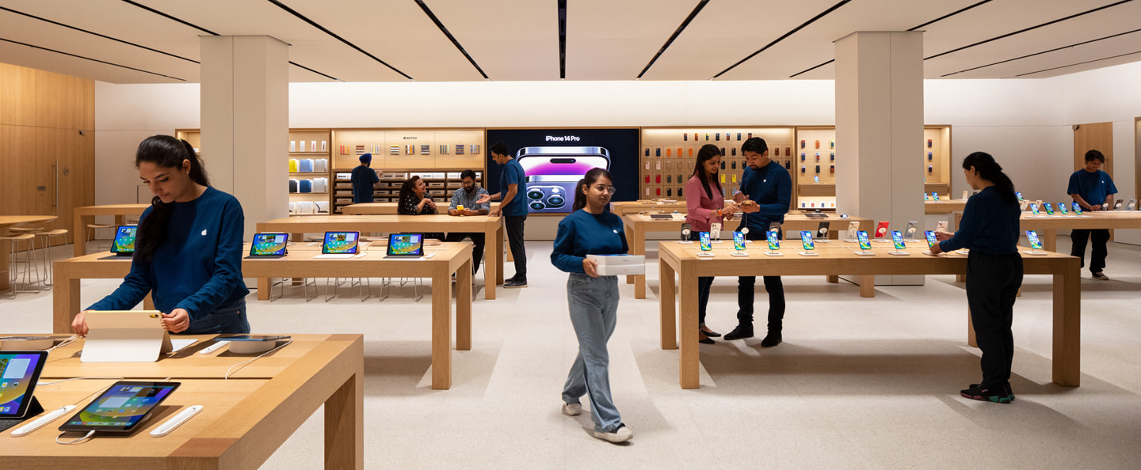
EXEMPLE : PAUL ET SON NOUVEL IPHONE
YOUR LOGO
Notes:
© Copyright Showeet.com – Free PowerPoint Templates

Slide 47
PRINCIPES DES RC
Un dommage : Paul, un client qui n’a jamais acheté de produit Apple, se rend dans un Apple Store pour acheter son tout premier iPhone. Alors qu’il est en train de consulter les modèles exposés, un grand écran interactif, fixé au plafond, se décroche subitement et tombe sur lui, le frappant à l’épaule. Paul souffre d'une fracture et doit être transporté à l'hôpital.
Le dommage ici est la blessure corporelle sérieuse subie par Paul à cause de la chute de l’écran.
Notes:
© Copyright Showeet.com – Free PowerPoint Templates

Slide 48
PRINCIPES DES RC
Une faute : Après une enquête, il est découvert qu’Apple a mal installé l’écran interactif. Les fixations utilisées n’étaient pas conformes aux normes de sécurité requises pour un équipement de cette taille.
Cette négligence dans l’installation constitue une faute grave de la part d’Apple. Bien que Paul n'ait jamais acheté de produit Apple auparavant et n'ait aucun lien contractuel avec l’entreprise, la faute de négligence engage la responsabilité de l’Apple Store.
Notes:
© Copyright Showeet.com – Free PowerPoint Templates

Slide 49
PRINCIPES DES RC
Un lien de causalité : Paul doit prouver que la fracture qu’il a subie est directement liée à la chute de l’écran, laquelle a été causée par une installation défectueuse.
S’il est établi que l’écran est tombé à cause des fixations inadéquates choisies par Apple, le lien de causalité entre la faute d’Apple et le dommage subi par Paul sera clairement démontré.
Notes:
© Copyright Showeet.com – Free PowerPoint Templates

Slide 50
EXERCICES
is beautiful
Let’s have fun !
Notes:
© Copyright Showeet.com – Free PowerPoint Templates

